Slide 1
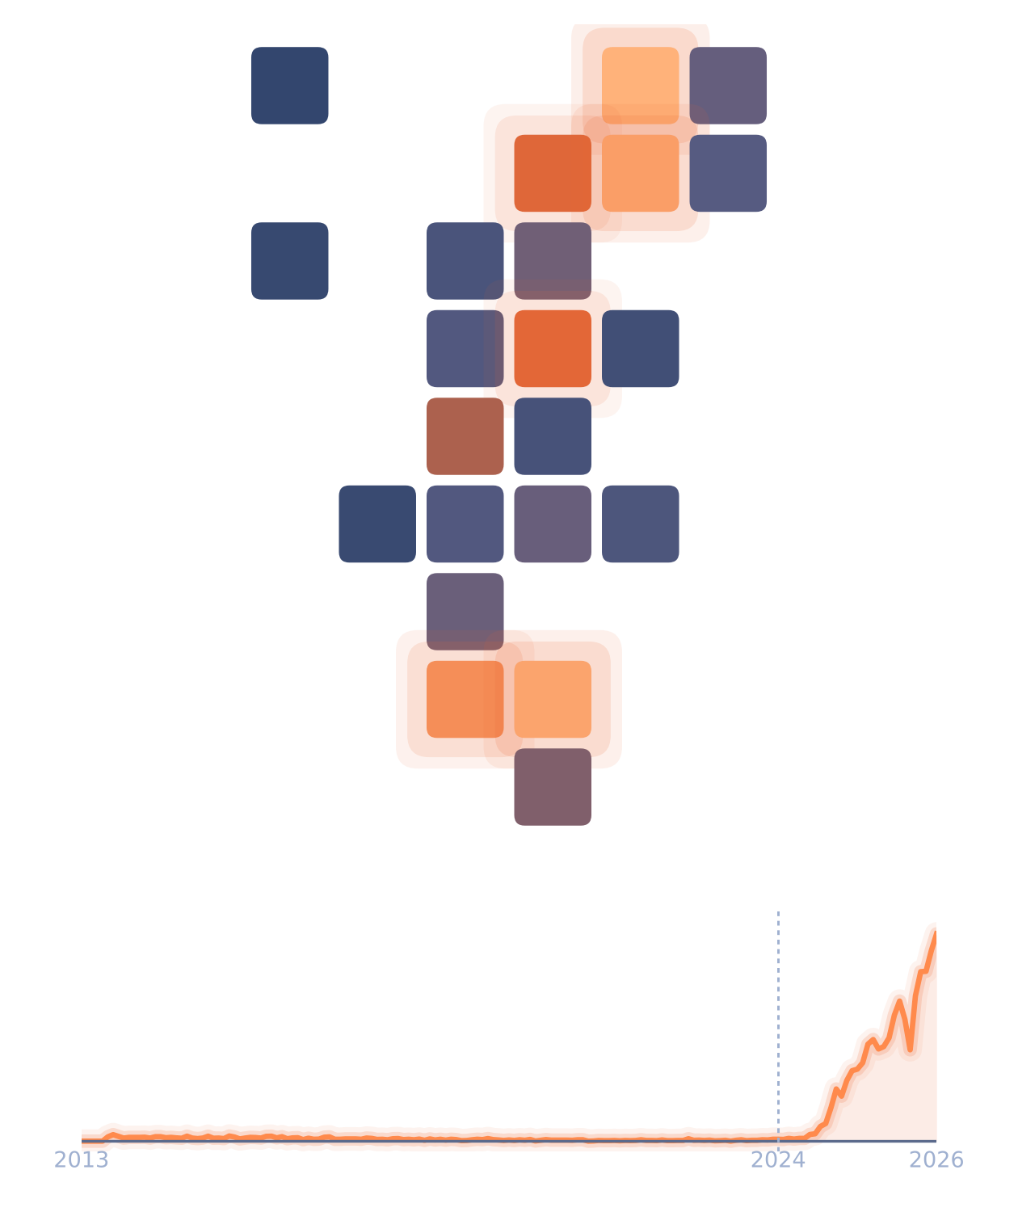
毒駕案件之時空分布
視覺化分析
以司法院裁判書開放資料為例
資訊視覺化 期末專題 期中報告｜第一組
莊一桂 114971021（組長） 熊恩 114971007
蕭柏翰 115971013 林聖偉 115971011
簡報 v16.01（依據書面報告 v16，2026/10/26）
修法後各縣市毒駕占比（方格地圖）與 2013–2026 月別判決數
Notes:
【莊一桂｜約 10 秒】各位老師、同學好，我們是第一組，題目是「毒駕案件之時空分布視覺化分析」，資料來自司法院裁判書開放資料。

Slide 2
大綱
大綱 Agenda
01
研究動機
05
相關研究與任務設計
報告人：莊一桂
報告人：熊恩
02
資料與前處理
06
組員原型：熱點比較、天氣與時段
報告人：莊一桂
報告人：熊恩、林聖偉
03
研究期間與空間顆粒度
07
系統整合與下一步
報告人：蕭柏翰
報告人：林聖偉
04
初步發現
Q&A（5 分鐘）
報告人：蕭柏翰
組長主持，依題目由負責組員回答
Notes:
【莊一桂｜約 10 秒】今天的報告分成七個部分，由四位組員依序接力。

Slide 3
修法後毒駕判決暴增，但官方統計看不到「在哪裡、何時」
01 研究動機
想回答的問題（任務 T1–T7）
修法前（2013/06–2023/12）
每月約 12 件
T1
毒駕集中在哪些縣市？
T2
隨修法如何變化？各地何時增加？
2026 年 7 月
T3
毒駕與酒駕熱點是否相同？
1,212 件／月
T4
各地主要毒品是否不同？
T5
哪些鄉鎮區／分局轄區異常集中？
關鍵：2023/12/27 修法，第 3 款改採「毒品濃度值」，檢出達標即可論罪
T6
查看單一判決的查獲經過
T7
集中在一天中的哪些時段？
報告人：莊一桂
Notes:
【莊一桂｜約 55 秒】先說動機。毒品影響下駕駛從 1999 年就有刑事處罰，但修法前必須證明「致不能安全駕駛」，很難成立，所以修法前平均每個月只有大約 12 件判決。2023 年 12 月 27 日修法後，第 3 款改採毒品濃度值，尿液驗出達標就成立，判決數一路上升，今年 7 月單月已經 1,212 件。
官方統計多以法院或警察機關為單位，看不出案件發生在哪裡、什麼時候，但判決事實欄通常寫了查獲地點和時間。所以我們用判決回答右邊七個問題；第七題時段，是看了組員原型後新增的。

Slide 4
資料：從裁判書開放資料篩出 59 萬件 §185-3 判決
02 資料
裁判書開放資料
§185-3 判決
依論罪款別分類
分析資料
2011–2026 每月 RAR
取地院／簡易庭刑事
594,297 件
2013/01–2026/07
1、2 款＝酒駕
3、4 款＝毒駕
排除上訴、裁定
毒駕 15,077
酒駕 577,855
（另存含全文子集）
Data abstraction（What）
類型：Table（一份判決一個 item）＋ Spatial geometry（行政區界）；延伸分析另合併「縣市 × 日」天氣表
屬性：原始 8 欄＋衍生 13 欄（款別、犯罪時刻、毒品品項、查獲地點、警察分局、車種、是否肇事…）＋人口、天氣
兩種時間基準：裁判日期（每案皆有）；犯罪日期與時刻（可定位者 417,545 件，約 86% 擷取得到時刻）
Key：JID；空間＝縣市／鄉鎮市區／警察分局轄區；時間＝年月或日；時段＝星期 × 小時
報告人：莊一桂
Notes:
【莊一桂｜約 50 秒】資料方面，我們下載 2011 到 2026 年每個月的裁判書壓縮檔，用程式只讀地方法院和簡易庭的刑事判決，篩出第 185 條之 3 的判決共 594,297 件。依論罪款別分類，第 1、2 款是酒駕，第 3、4 款是毒駕，結果毒駕 15,077 件、酒駕 57 萬多件，並連同全文另存成子集，方便之後重跑。
依課本 What 架構，資料是 table 加上行政區的 spatial geometry。時間有兩種基準：統計用每案都有的裁判日期；時段分析用聖偉從事實欄擷取的犯罪日期與時刻。接下來說明這些欄位是怎麼從判決全文整理出來的。

Slide 5
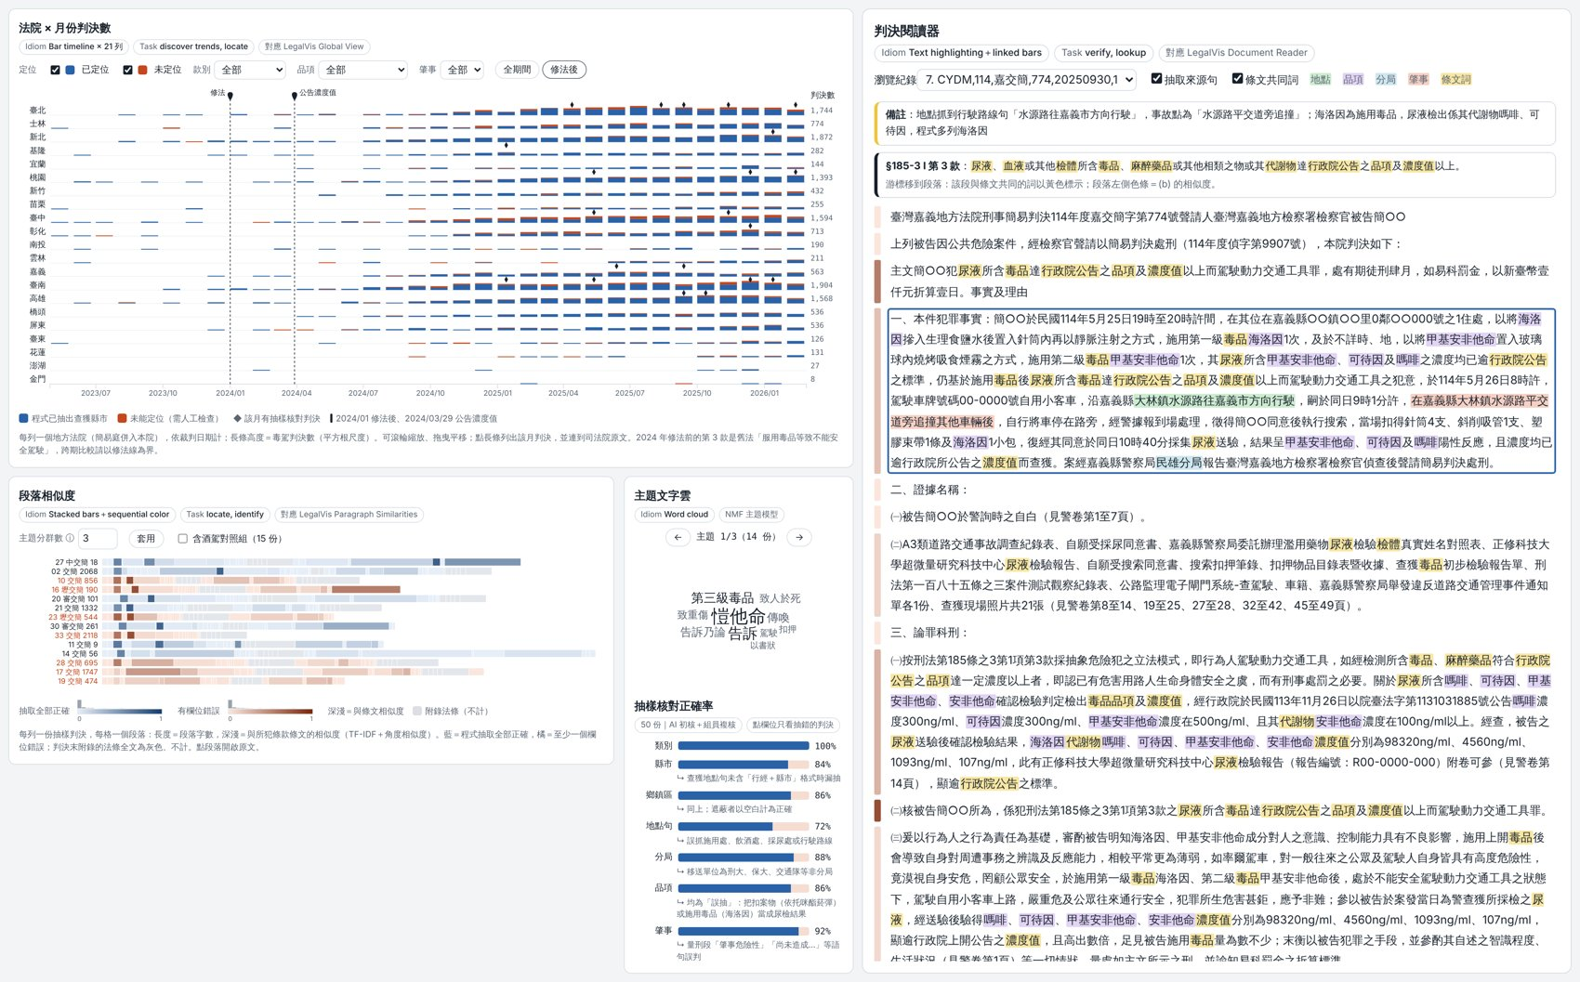
資料前處理：從判決全文到可分析的欄位
02 資料前處理
① 篩選與分類
② 屬性擷取
③ 空間歸屬
④ 抽樣驗證
先移除判決末「附錄」法條全文
只比對論罪所引「第185條之3第1項第X款」
排除表單名稱、修法沿革說明文字
酒毒併存以主文再判
查獲地點：「行經／駛至…」＋「為警攔查、盤查」
移送分局：「案經××分局」
毒品品項、犯罪時刻、車種、肇事
規則失敗者以 LLM 補強（規劃中）
地理編碼至鄉鎮市區
地點遮蔽者改以分局轄區對應
每案取最細的可用層級
隨機 50 份對照全文
毒駕 35、酒駕 15
（熊恩複核）
分類 100%、縣市 84%
鄉鎮區 86%、分局 88%
品項 86%、肇事 92%
01 毒駕判決閱讀器（借鏡 LegalVis 三個連動視圖）
(a) 總覽 法院 × 月份；藍＝已抽出縣市、橘＝未定位
(b) 段落 50 份抽樣逐段比對條文；橘＝有欄位抽錯
(c) 閱讀 底色標出抽取來源句，與人工核對並列
點長條 → 該月判決清單 → 司法院原文；錯在哪一句一眼可見
報告人：莊一桂
Notes:
【莊一桂｜約 60 秒】前處理分四步。第一步篩選與分類：移除判決最後附的法條全文，只看論罪段落引用的款別。第二步用規則擷取屬性，例如「行經某某路口，為警攔查」就是查獲地點，「案經某某分局」就是移送分局。第三步把地點歸到鄉鎮市區，被遮蔽的改用分局轄區。第四步抽 50 份對照全文驗證，分類全部正確，其他欄位約八成五。為了讓結果可以查證，我借鏡負責的 LegalVis 論文做了右下的判決閱讀器：總覽看各法院每月判決與定位成功率，中間是抽樣判決逐段比對條文，右邊直接標出程式從哪一句抓到地點和品項，錯在哪裡一眼可見。接下來請柏翰說明研究期間與空間顆粒度。

Slide 6
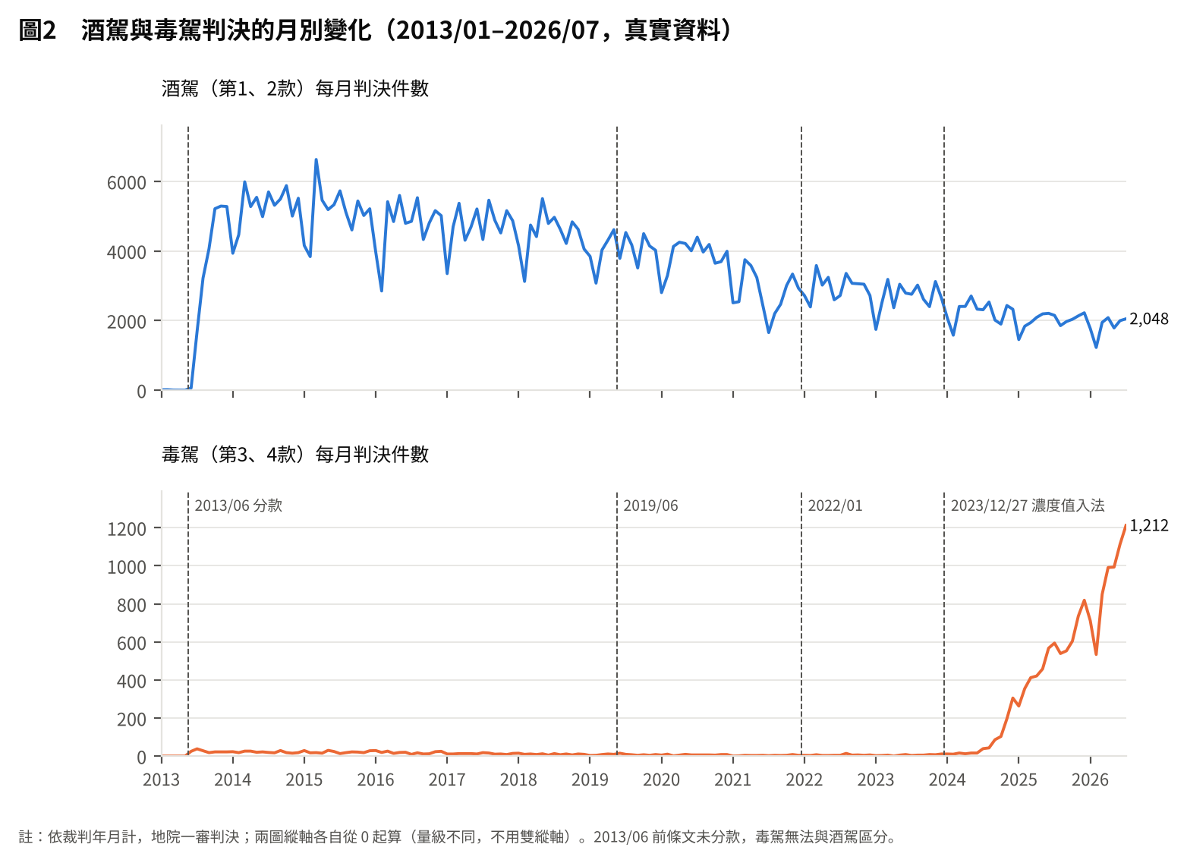
修法造成斷點：資料期間不設限，呈現以修法後為主
03 研究期間
2013/06 分款：毒品獨立為第 3 款，毒駕才能與酒駕區分
2019、2022 修正：加重再犯、提高刑度，未改構成要件
2023/12/27：改採濃度值 → 2024 下半年起暴增
資料涵蓋 2013–2026 全期；口頭報告與展示以 2024/01 後為主，2024 年視為執法起步期
介面可自行刷選期間（參考熊恩原型）
報告人：蕭柏翰
Notes:
【蕭柏翰｜約 45 秒】（接棒）接下來由我說明研究期間與空間顆粒度。這張是月別趨勢，上面酒駕、下面毒駕，量級差幾十倍所以分開畫；虛線是四次修法。可以看到 2013 年 6 月分款之後毒駕才有資料，修法前幾乎貼著底部，2024 年下半年才開始往上衝。酒駕則從每月五千多件，一路降到一千八百件左右。
因為修法造成斷點，修法前後不能直接比，判決數增加不代表毒駕行為增加。我們的作法是資料期間不設限，保留 2013 年以來的完整資料當長期對照；今天報告和期末展示則以 2024 年 1 月修法施行後為主，介面讓使用者自己刷選期間。

Slide 7
回應老師：判決雖遮蔽地址，84% 仍可細到鄉鎮區或分局
03 空間顆粒度
做法
例：「行經臺南市○○區○○路000號前」→ 區被遮蔽
改用判決所載「案經××分局」當替代單位
地圖：縣市總覽 → 鄉鎮區／分局轄區下鑽
可定位到 304 個鄉鎮市區；最多：臺北市大安區 332、萬華區 253
報告人：蕭柏翰
Notes:
【蕭柏翰｜約 50 秒】老師上次提醒空間顆粒度不要只到縣市。判決公開時確實會遮蔽地址，但我們統計修法後的毒駕判決，約 43% 的查獲地點沒有遮蔽，可以到鄉鎮區甚至路口；另外 41% 雖然遮蔽，判決仍寫了移送的警察分局，分局轄區通常只涵蓋一到兩個鄉鎮區。合計 84% 可以細到鄉鎮區或分局轄區，只能到縣市的約 6.5%。
所以地圖以縣市當總覽，再下鑽到鄉鎮區和分局轄區。目前可定位到 304 個鄉鎮市區，件數最多的是臺北市大安區和萬華區。

Slide 8
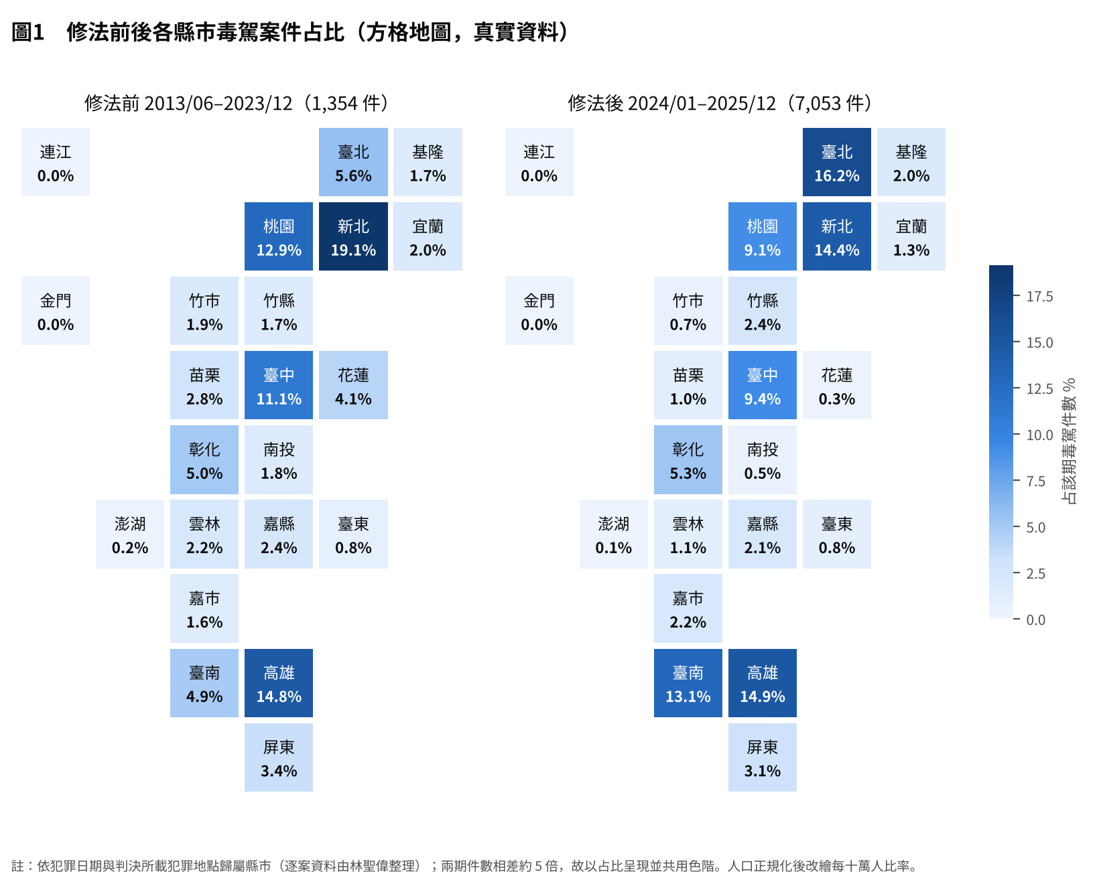
初步發現：修法前後，毒駕的空間結構不同
04 初步發現
5.6% → 16.2%
臺北市占全國毒駕比例（修法前 → 後）；臺南 4.9% → 13.1%
4.7 倍
屏東縣 2026 上半年 vs 2025 上半年（48 → 227 件），增加最快
11% vs 32%
有肇事紀錄比例：毒駕 vs 酒駕 → 毒駕多經路檢攔查發現
註：圖為各期占比（依犯罪日期，逐案資料由林聖偉整理）；件數尚未人口正規化，期末改為每十萬人判決率。
報告人：蕭柏翰
Notes:
【蕭柏翰｜約 50 秒】初步發現。左邊是修法前後的方格地圖，每個縣市一個等大方格，顏色是占該期全國毒駕的比例。因為兩期件數差了五倍，所以用占比、共用同一色階並排比較，也就是課本說的 juxtapose。
修法前以新北、高雄、桃園為主；修法後臺北從 5.6% 升到 16.2%，臺南也從 4.9% 升到 13.1%。這可能反映各地執法啟動的時間和強度不同，不能直接說臺北毒駕變多。另外屏東縣一年內增加約 4.7 倍；毒駕有肇事紀錄的只有 11%，酒駕約 32%，表示毒駕多半是路檢發現的。期末會再做人口正規化。接下來請熊恩說明相關研究與任務設計。

Slide 9
相關研究：每篇各借一個關鍵技術
05 相關研究
LegalVis（TVCG 2023）
SHOC（EuroVis 2020）
負責：莊一桂
負責：熊恩
模型結果＋原文句段標示 → 視圖④（T6）
與警政專家定義任務、熱點疊合比較 → 原型①
CriPAV（TVCG 2022）
Peña-Araya et al.（TVCG 2020）
負責：蕭柏翰
負責：林聖偉
稀疏資料的「機率 × 強度」熱點 → 鄉鎮區下鑽（T5）
依時空粒度選圖：小倍數 vs 單圖 → 圖 1 並列
報告人：熊恩
Notes:
【熊恩｜約 35 秒】（接棒）接下來由我說明相關研究和任務設計。相關研究由四位組員各讀一篇，每篇各借一個關鍵技術。LegalVis 是巴西最高法院判決的視覺分析，我們借它在原文標示模型依據的設計；SHOC 已經變成熊恩的熱點比較器；CriPAV 處理街道層級的稀疏犯罪資料，我們借它的「機率乘強度」熱點，用在鄉鎮區下鑽；Peña-Araya 等人的實驗告訴我們，比較同一時間點的各地分布時，並列的小倍數地圖效果最好，所以圖 1 修法前後採用並列。第 12 週會由四位組員各自詳細報告。其中我負責的 SHOC，直接影響了我們的任務設計。

Slide 10
任務設計：依 SHOC「每次只改變一個條件」對照
05 任務設計
SHOC 任務 | 只改變的條件 | 本組做法 | 任務
DT1 熱點辨識與比較 | 期間 | 前後兩個半年各取熱點，看哪些縣市進出 | T1
DT2 熱點演變 | 期間（門檻固定） | B 沿用 A 的門檻，熱點擴大或縮小 | T2
DT3 多時段 | 一天中的時段 | 夜間 vs 日間的毒駕熱點 | T7
DT4 多案類 | 案類 | 毒駕 vs 酒駕熱點是否重合 | T3
DT5 多層級 | 門檻百分比 | 30% 核心熱點 vs 60% 外圍熱點 | T5
（延伸）修法前後 | 期間 | 2013–2023 vs 修法後的毒駕熱點 | T1、T2
SHOC：de Queiroz Neto et al., EuroVis 2020（熊恩負責）。另以 T4 品項組成、T6 判決原文查證補足。
報告人：熊恩
Notes:
【熊恩｜約 45 秒】任務設計參考我負責的 SHOC 論文。SHOC 和警察機關合作，歸納出五項熱點分析任務，而且每一項都可以理解成：兩張熱點圖之間只改變一個條件。改期間就是熱點辨識與比較；期間改變但門檻固定，就是熱點演變；改時段、改案類、改門檻百分比，分別是多時段、多案類、多層級。
我們把自己的任務一一對上去，例如毒駕對酒駕熱點是否重合就是 DT4，夜間對日間是 DT3，另外加了一個修法前後的比較。品項組成和判決原文查證則是 SHOC 沒有、我們自己補的任務。

Slide 11
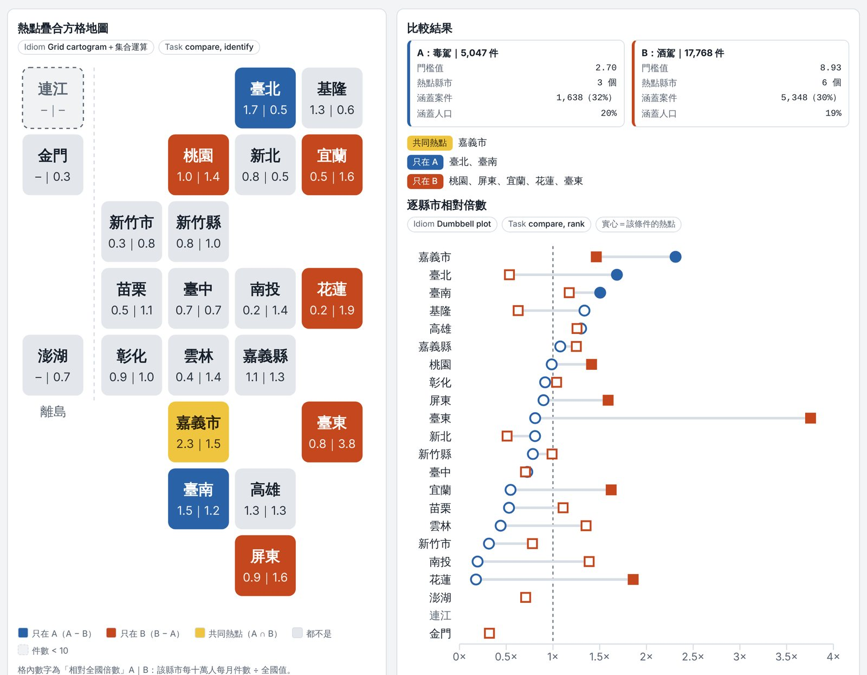
組員原型①：毒駕熱點比較器（熊恩，D3.js，真實資料）
06 原型① 熱點比較
移植 SHOC：兩組條件的熱點疊在同一張方格地圖
集合運算：只在 A／只在 B／共同熱點（黃）
熱點＝依每十萬人每月件數排序，累計達門檻（30%）的縣市
右側 dumbbell 比較逐縣市相對全國倍數
範例（毒駕 vs 酒駕）：共同熱點只有嘉義市；臺北、臺南只是毒駕熱點
報告人：熊恩
Notes:
【熊恩｜約 55 秒】依照這個對照，我用真實資料做了毒駕熱點比較器，把 SHOC 的方法搬到我們的資料上。選一個任務、設定 A、B 兩組條件，兩組熱點就疊在同一張方格地圖上：藍色只在 A、橘色只在 B、黃色是共同熱點。
這個例子是 A 毒駕、B 酒駕，可以看到兩者的熱點幾乎不重疊，共同熱點只有嘉義市，臺北和臺南只是毒駕熱點。這正好回答 T3：毒駕和酒駕的熱點並不相同。右邊的 dumbbell plot 則列出每個縣市在兩個條件下的相對倍數。接下來請聖偉介紹天氣與時段分析。

Slide 12
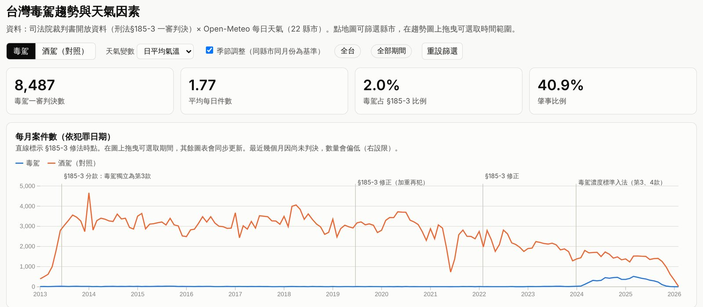
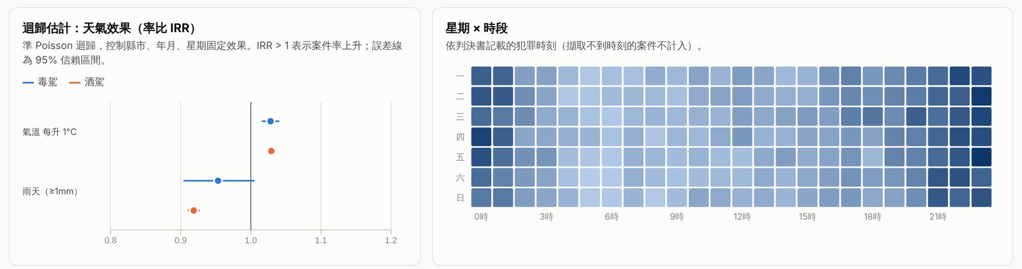
組員原型②：毒駕與天氣分析（林聖偉，D3.js，真實資料）
06 原型② 天氣與時段
52%
修法後毒駕發生在晚上 8 點到凌晨 4 點（一天的 1/3），23 時最高 → T7
+2.8% / °C
氣溫每升 1°C 毒駕案件率增約 2.8%（IRR 1.028），與酒駕相近；雨天效果不顯著 → 列為延伸分析
報告人：林聖偉
Notes:
【林聖偉｜約 55 秒】（接棒）接下來由我介紹毒駕與天氣分析。我從判決擷取犯罪日期和時刻，可以定位到縣市的有 41 萬多件，再合併 22 縣市每天的氣溫和降雨。兩個發現：第一，修法後的毒駕有 52% 發生在晚上 8 點到凌晨 4 點，晚上 11 點最多，這就是我們新增的 T7。第二，控制縣市、月份和星期之後，氣溫每升高 1 度，毒駕案件率大約增加 2.8%，但酒駕幾乎一樣，雨天的效果也不顯著，所以天氣我們列為延伸分析，時段分析則直接納入主系統。

Slide 13
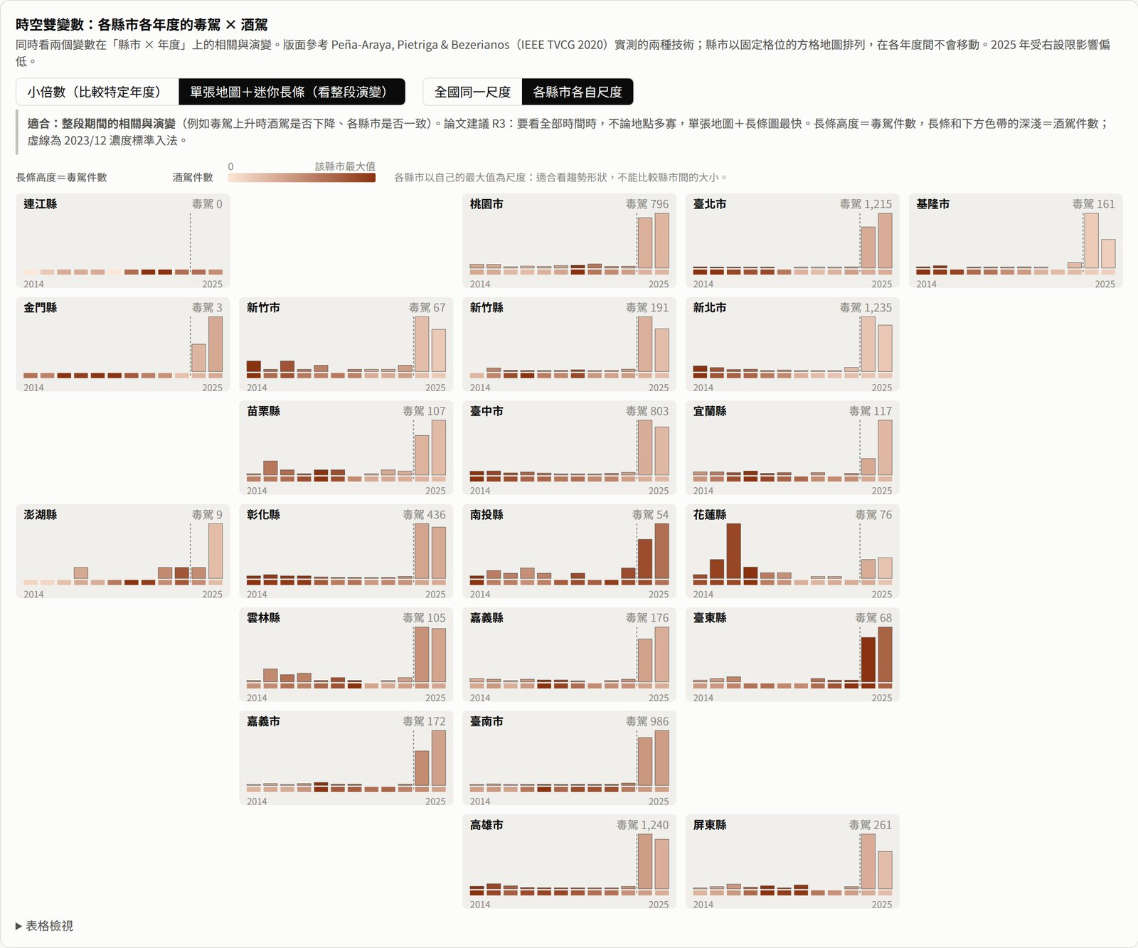
原型②（續）：毒駕 × 酒駕時空雙變數（林聖偉）
06 原型② 時空雙變數
174 → 3,487 件
2023 → 2024 全國毒駕；22 縣市中 20 個同時躍升
17 個縣市
2024 年酒駕不到各自 2014–2023 高峰的一半
例外：臺東、南投
2024 年酒駕仍接近各自高峰
設計：單圖＋迷你長條看整段演變（R3）、年度小倍數比較特定年度（R1），依 Peña-Araya et al. (2020)
報告人：林聖偉
Notes:
【林聖偉｜約 40 秒】這張是同一個儀表板裡的時空雙變數圖。每個縣市一格，長條高度是毒駕、顏色深淺是酒駕，依 Peña-Araya 的建議，也可切換成年度小倍數。可以看到 2024 年幾乎所有縣市的毒駕同時躍升，22 個縣市有 20 個增加；同期 17 個縣市的酒駕不到各自高峰的一半，只有臺東、南投例外。這是修法與執法的共同趨勢，不代表酒駕者轉成毒駕。

Slide 14
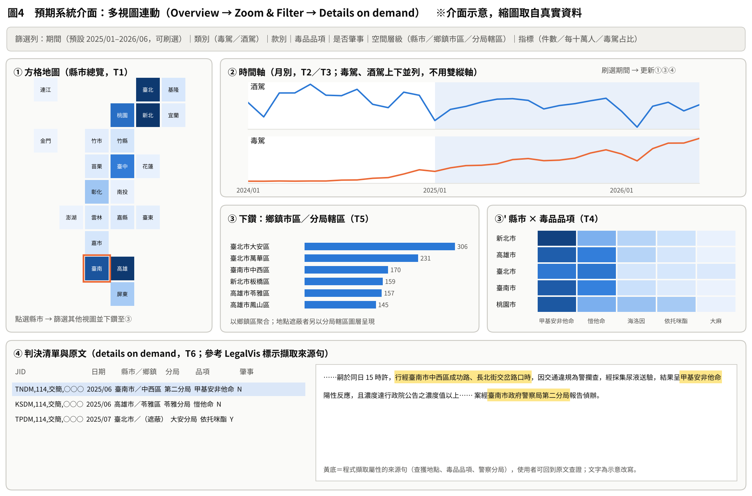
預期呈現：整合為多視圖連動系統
07 系統整合
① 方格地圖總覽（T1）
② 時間軸刷選（T2）
③ 熱點疊合比較（T3、T5、T7）← 熊恩原型
③' 縣市 × 品項熱圖（T4）
④ 判決原文標示擷取來源句（T6，參考 LegalVis）
時段：星期 × 小時熱圖（T7）← 聖偉原型
延伸：路檢規劃工具（柏翰構想，查獲缺口＋回測；待確認路口事故資料）
報告人：林聖偉
Notes:
【林聖偉｜約 35 秒】期末會把這些整合成一個多視圖連動的系統。方格地圖做總覽、時間軸刷選期間，中間是熊恩的熱點比較與我的時段、雙變數視圖，最後是判決原文，用黃底標出擷取來源句供查證，參考 LegalVis。所有視圖互相連動。
柏翰另外設計了路檢規劃工具，用事故多、查獲少的查獲缺口推薦路檢點，還能用下一期事故回測。這需要路口層級的事故和人流資料，所以目前是延伸構想，期末會先確認資料拿不拿得到。

Slide 15
下一步與挑戰
07 下一步與挑戰
第 9–11 週
第 12 週
第 13–15 週
依抽樣錯誤修正擷取規則
人口正規化（每十萬人）
品項改從尿檢結果句擷取
分局 → 鄉鎮區轄區對照
四篇論文報告
專題進度與挑戰
整合三個原型為單一系統
任務導向使用者評估
（2–3 位司法／警政實務者）
主要挑戰
判決數反映執法強度，不等於實際發生率；約 4 成查獲地點被遮蔽；裁判日期與犯罪日期兩種基準需統一說明
報告人：林聖偉
Notes:
【林聖偉｜約 25 秒】接下來的工作：依抽樣核對的錯誤修正擷取規則、補人口資料做每十萬人判決率、把毒品品項改成只從尿檢結果句擷取，以及建立警察分局對鄉鎮區的對照；第 13 到 15 週把三個原型整合成同一個系統，並邀請司法或警政實務者做任務導向評估。主要挑戰是：判決數反映執法強度、不等於實際發生率；約四成地點被遮蔽；以及兩種時間基準要清楚說明。以上是我們第一組的報告，謝謝。提問的部分由組長一桂主持，相關問題會請負責的組員回答。

Slide 16
報告完畢 敬請指教
接下來 5 分鐘開放討論，歡迎提問與建議
資訊視覺化 期末專題 期中報告｜第一組
莊一桂・熊恩・蕭柏翰・林聖偉
Notes:
（聖偉收尾）以上是我們第一組的期中報告，報告完畢，敬請老師與同學指教。接下來 5 分鐘開放討論，歡迎提問與建議；遇到預擬題目時，跳至後面 Q&A 備用頁回答。

Slide 17
Q&A 備用
以下 16 題為預擬問答，報告時不播放，被問到時跳至對應頁
Notes:
備用頁：報告時不播放。被問到時，切換到對應題號的頁面。

Slide 18
Q&A：Q1–Q2
Q&A
Q1 為什麼用件數、不用每十萬人？
件數主要反映人口：新北人口約為嘉義市 15 倍。目前先用件數／占比，期末以內政部年底人口正規化為每十萬人判決率；熊恩原型已用每十萬人每月件數判定熱點。
Q2 程式擷取準不準？
抽樣 50 份對照全文（熊恩複核）：分類 100%、縣市 84%、鄉鎮區 86%、分局 88%、品項 86%、肇事 92%、地點句 72%。品項錯誤都是多列扣案物，期末改從尿檢結果句擷取。
Notes:
Q1 為什麼用件數、不用每十萬人？
建議回答：件數主要反映人口：新北人口約為嘉義市 15 倍。目前先用件數／占比，期末以內政部年底人口正規化為每十萬人判決率；熊恩原型已用每十萬人每月件數判定熱點。
Q2 程式擷取準不準？
建議回答：抽樣 50 份對照全文（熊恩複核）：分類 100%、縣市 84%、鄉鎮區 86%、分局 88%、品項 86%、肇事 92%、地點句 72%。品項錯誤都是多列扣案物，期末改從尿檢結果句擷取。

Slide 19
Q&A：Q3–Q4
Q&A
Q3 判決數能代表毒駕實際發生嗎？
不能。判決＝取締 × 起訴 × 判決，受執法強度影響；酒測超標未驗毒、緩起訴、只受行政罰者都不在資料中。我們稱「判決分布」，不稱「發生率」，並標示在介面上。
Q4 資料期間不設限，修法前後怎麼比？
修法前後成立門檻不同，件數不能直接比。保留 2013 起的完整資料作長期對照，呈現以 2024/01 後為主；跨期比較用占比（圖 1），並把 2024 視為起步期、以半年比較。
Notes:
Q3 判決數能代表毒駕實際發生嗎？
建議回答：不能。判決＝取締 × 起訴 × 判決，受執法強度影響；酒測超標未驗毒、緩起訴、只受行政罰者都不在資料中。我們稱「判決分布」，不稱「發生率」，並標示在介面上。
Q4 資料期間不設限，修法前後怎麼比？
建議回答：修法前後成立門檻不同，件數不能直接比。保留 2013 起的完整資料作長期對照，呈現以 2024/01 後為主；跨期比較用占比（圖 1），並把 2024 視為起步期、以半年比較。

Slide 20
Q&A：Q5–Q6
Q&A
Q5 為什麼毒駕有 15,077 與 8,487 兩個數字？
時間基準不同：15,077 依裁判日期，含全部毒駕判決；8,487 依犯罪日期，只計能定位到縣市、擷取得到日期者，且近期尚未判決（右設限）。每張圖都標示所用基準。
Q6 地點被遮蔽的案件怎麼處理？
改用判決所載移送警察分局當替代單位（41%），分局轄區多涵蓋 1–2 個鄉鎮區；只到縣市者 6.5%，無法定位者 9.5% 揭露於介面，不硬塞進地圖。
Notes:
Q5 為什麼毒駕有 15,077 與 8,487 兩個數字？
建議回答：時間基準不同：15,077 依裁判日期，含全部毒駕判決；8,487 依犯罪日期，只計能定位到縣市、擷取得到日期者，且近期尚未判決（右設限）。每張圖都標示所用基準。
Q6 地點被遮蔽的案件怎麼處理？
建議回答：改用判決所載移送警察分局當替代單位（41%），分局轄區多涵蓋 1–2 個鄉鎮區；只到縣市者 6.5%，無法定位者 9.5% 揭露於介面，不硬塞進地圖。

Slide 21
Q&A：Q7–Q8
Q&A
Q7 為什麼用方格地圖，不用真實地圖？
臺灣都會區面積小、人口多，面量圖會讓臺北、新北等格子太小看不清（Nusrat & Kobourov, 2016）。方格地圖每縣市等大、保留相對位置；下鑽到鄉鎮區才用真實地圖。
Q8 SHOC 用 KDE，你們用縣市排序，差在哪？
SHOC 以點位做核密度估計（KDE）再取等值線；我們多數案件只能到行政區，所以用「依每十萬人件數排序、累計達門檻」模擬其門檻概念。地點可定位者，期末可在鄉鎮區層級試做。
Notes:
Q7 為什麼用方格地圖，不用真實地圖？
建議回答：臺灣都會區面積小、人口多，面量圖會讓臺北、新北等格子太小看不清（Nusrat & Kobourov, 2016）。方格地圖每縣市等大、保留相對位置；下鑽到鄉鎮區才用真實地圖。
Q8 SHOC 用 KDE，你們用縣市排序，差在哪？
建議回答：SHOC 以點位做核密度估計（KDE）再取等值線；我們多數案件只能到行政區，所以用「依每十萬人件數排序、累計達門檻」模擬其門檻概念。地點可定位者，期末可在鄉鎮區層級試做。

Slide 22
Q&A：Q9–Q10
Q&A
Q9 天氣分析能說明因果嗎？
不能，只是相關。準 Poisson 迴歸已控制縣市、年月、星期固定效果，氣溫 IRR 1.028（95% CI 1.016–1.041），但酒駕幾乎相同（1.029），可能反映夜間活動或執法安排，故列為延伸分析。
Q10 依托咪酯的比例可信嗎？
可能偏高。抽樣發現程式會把扣案菸彈內的依托咪酯當成檢出品項。依托咪酯自 2024/12 起出現在判決中；期末改從「尿液檢驗結果」句擷取後重畫圖 3。
Notes:
Q9 天氣分析能說明因果嗎？
建議回答：不能，只是相關。準 Poisson 迴歸已控制縣市、年月、星期固定效果，氣溫 IRR 1.028（95% CI 1.016–1.041），但酒駕幾乎相同（1.029），可能反映夜間活動或執法安排，故列為延伸分析。
Q10 依托咪酯的比例可信嗎？
建議回答：可能偏高。抽樣發現程式會把扣案菸彈內的依托咪酯當成檢出品項。依托咪酯自 2024/12 起出現在判決中；期末改從「尿液檢驗結果」句擷取後重畫圖 3。

Slide 23
Q&A：Q11–Q12
Q&A
Q11 酒駕判決為什麼一直下降？
可能受執法、法規與疫情等多重因素影響（如 2021 年中明顯下降），本專題不做因果解讀。酒駕在本專題是比較基準，主要用來看熱點是否與毒駕重合（T3）。
Q12 路檢規劃工具做得出來嗎？
目前是模擬資料。需要路口層級的毒駕事故（交通事故資料是否有「毒駕」欄位待確認）與電信人流資料；期末先評估可得性，可行才納入，否則以鄉鎮區層級的查獲缺口呈現。
Notes:
Q11 酒駕判決為什麼一直下降？
建議回答：可能受執法、法規與疫情等多重因素影響（如 2021 年中明顯下降），本專題不做因果解讀。酒駕在本專題是比較基準，主要用來看熱點是否與毒駕重合（T3）。
Q12 路檢規劃工具做得出來嗎？
建議回答：目前是模擬資料。需要路口層級的毒駕事故（交通事故資料是否有「毒駕」欄位待確認）與電信人流資料；期末先評估可得性，可行才納入，否則以鄉鎮區層級的查獲缺口呈現。

Slide 24
Q&A：Q13–Q14
Q&A
Q13 三個原型怎麼整合？
共用同一份逐案資料與篩選狀態：方格地圖與時間軸為總覽，熱點比較器、時段熱圖、品項熱圖為分析視圖，判決原文為細節。技術上統一用 D3.js，期末合併成單一網頁。
Q14 有沒有個資或倫理問題？
只用司法院公開、已去識別化的判決；介面不顯示姓名，單一判決以連結導向司法院官方全文；分析以地區與期間的聚合為主，不做個人層級推論。
Notes:
Q13 三個原型怎麼整合？
建議回答：共用同一份逐案資料與篩選狀態：方格地圖與時間軸為總覽，熱點比較器、時段熱圖、品項熱圖為分析視圖，判決原文為細節。技術上統一用 D3.js，期末合併成單一網頁。
Q14 有沒有個資或倫理問題？
建議回答：只用司法院公開、已去識別化的判決；介面不顯示姓名，單一判決以連結導向司法院官方全文；分析以地區與期間的聚合為主，不做個人層級推論。

Slide 25
Q&A：Q15–Q16
Q&A
Q15 判決閱讀器和組員原型差在哪？
其他原型回答「哪裡多、何時多」；閱讀器回答「這些數字從哪幾句判決文字來、可不可信」。它是系統的細節層（T6）：從地圖或時間軸點進去，就能看到該月判決清單與抽取來源句，並連到司法院原文。
Q16 段落相似度怎麼算？準嗎？
比照 LegalVis：jieba 斷詞後算 TF-IDF，再算每段與所犯條款條文的角度相似度；判決末附錄的法條全文不計。它是導讀工具，幫忙快速找到論罪與尿檢段落，不用來判斷是否成罪。期末再加入「未載款次案件」的分類推論。
Notes:
備用頁：報告時不播放。Q15 由莊一桂回答（閱讀器定位為系統細節層、回到原文）；Q16 由莊一桂回答（TF-IDF＋角度相似度，附錄法條不計，只作導讀）。

Slide 26
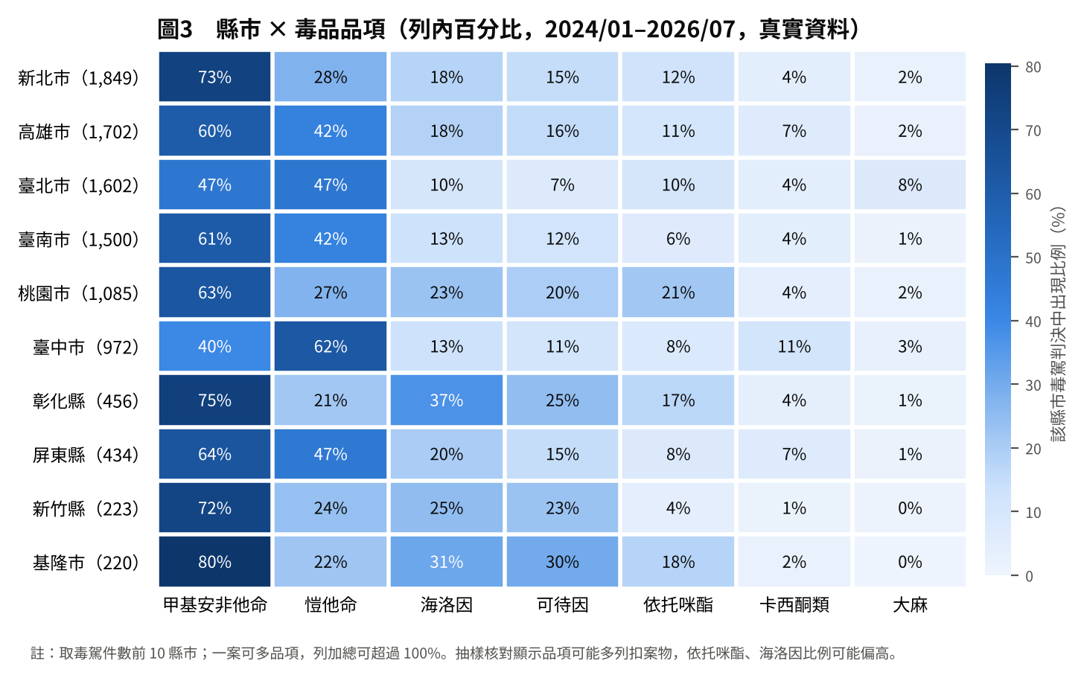
補充：縣市 × 毒品品項（被問到 T4 時使用）
Q&A 補充
Notes:
各縣市品項組成不同：例如臺中市愷他命比例最高（62%），新北、彰化、基隆以甲基安非他命為主。依托咪酯、海洛因比例可能偏高（見 Q10）。

Slide 27
附：報告分工與時間（約 10 分鐘）
報告分工
報告人 | 頁次 | 內容 | 時間
莊一桂（組長） | 1–5 | 開場、大綱、動機與任務、資料、前處理與判決閱讀器 | 約 2 分 50 秒
蕭柏翰 | 6–8 | 修法與研究期間、空間顆粒度、初步發現 | 約 2 分 25 秒
熊恩 | 9–11 | 相關研究、任務設計（SHOC 對照）、熱點比較器原型 | 約 2 分 15 秒
林聖偉 | 12–15 | 天氣與時段分析原型、時空雙變數、整合系統（含路檢延伸）、下一步 | 約 2 分 35 秒
Q&A（5 分鐘） | 備用頁 | 組長主持，依題目由負責組員回答
Notes:
分工原則：各自報告自己負責的資料、論文或原型；每位約 2–3 分鐘，交棒時說一句「接下來請某某說明……」。Q&A 建議分工：資料與擷取（Q1–Q6、Q10、Q14）由一桂；空間與地圖（Q6、Q7、Q12）由柏翰；SHOC 與熱點（Q8、Q13）由熊恩；天氣與時段（Q9、Q11）由聖偉。

